Slide 1





Slide 2
10 开发简易的电子邮件客户端

Slide 3
学生活动1
目前常用的传递电子文件的方法有哪些？
微信、
QQ、
E-mail、
各类云盘等。
这些方法在传送文件时的优势和局限性比较。
比如对文件大小的限制，传送后可供下载的时间限制、次数限制，在线和离线等方面。

Slide 4
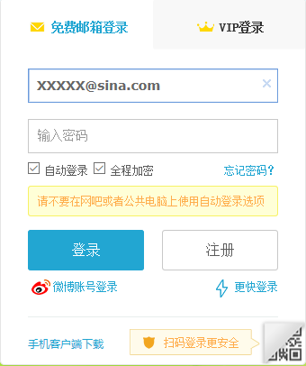
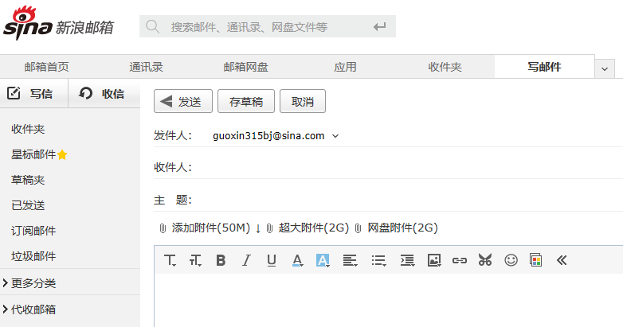
学生活动1
利用电子邮箱收发邮件的条件：

Slide 5
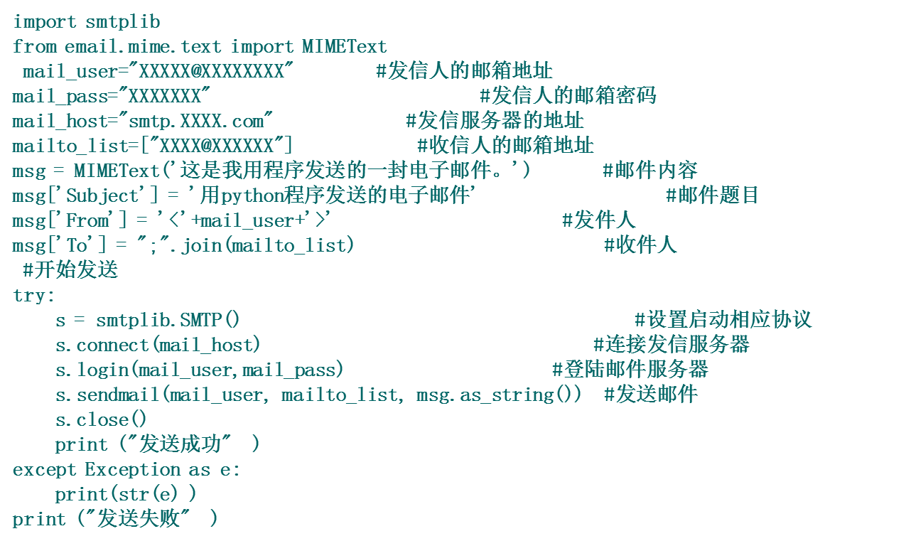
学生活动２
用程序实现发送电子邮件。
同桌的两人为一组，用老师给出的程序互相发送一封简单的电子邮件。

Slide 6
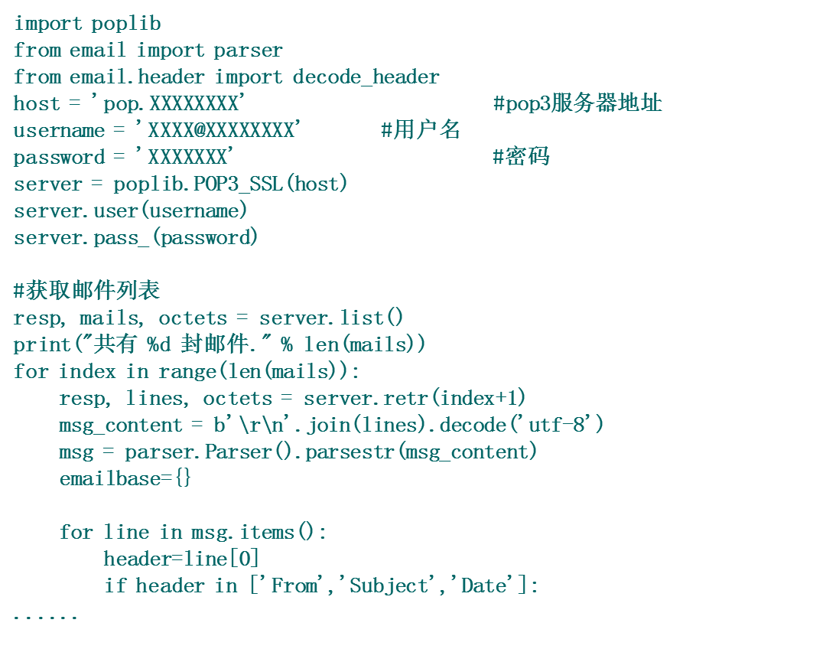
学生活动３
用程序实现接受电子邮件。
用老师给出的程序列出自己收信箱的邮件，查看用此程序获取的列表是否与自己邮箱里显示的邮件列表一致。

Slide 7
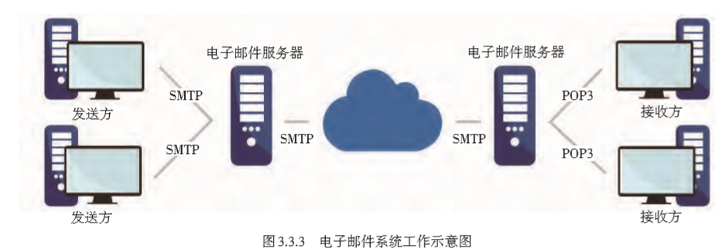
学生活动３
电子邮件系统的基本架构和工作过程
发送电子邮件用的协议
接收电子邮件用的协议

Slide 8
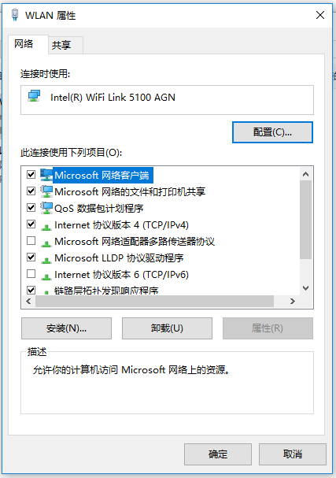
网络协议：
是通信计算机双方必须共同遵从的一组约定。
例如：怎么样建立连接，怎么样互相识别等。
只有遵守这个约定，计算机之间才能相互通信交流。

Slide 9
网络协议：
电子邮件系统的基本架构和工作过程
发送电子邮件用的协议
接收电子邮件用的协议
电子邮件系统实质上就是遵循事先商量好的协议交换数据。

Slide 10


思考1：
下面说法对吗？为什么？
1.在一个信息系统中，可以只包括一种服务器，也可以包括多种服务器。
2.在一个信息系统中，不同的服务器，如pop3服务器，SMTP服务器，对应着不同的计算机，也就是说，一台计算机只能提供一种网络服务。

Slide 11
思考２：
在发送、接收电子邮件的这两个Python程序中，如果填写的发信人用户名或密码有误，或收信人地址有误，再或是收发服务器地址错误，肯发会导致程序无法正常运行，这说明了什么？
收发电子邮件的软件不能脱离电子邮件系统而独立运行。
开发网络软件必须依附已有的信息系统或平台才能工作，实现其预期的功能。

Slide 12
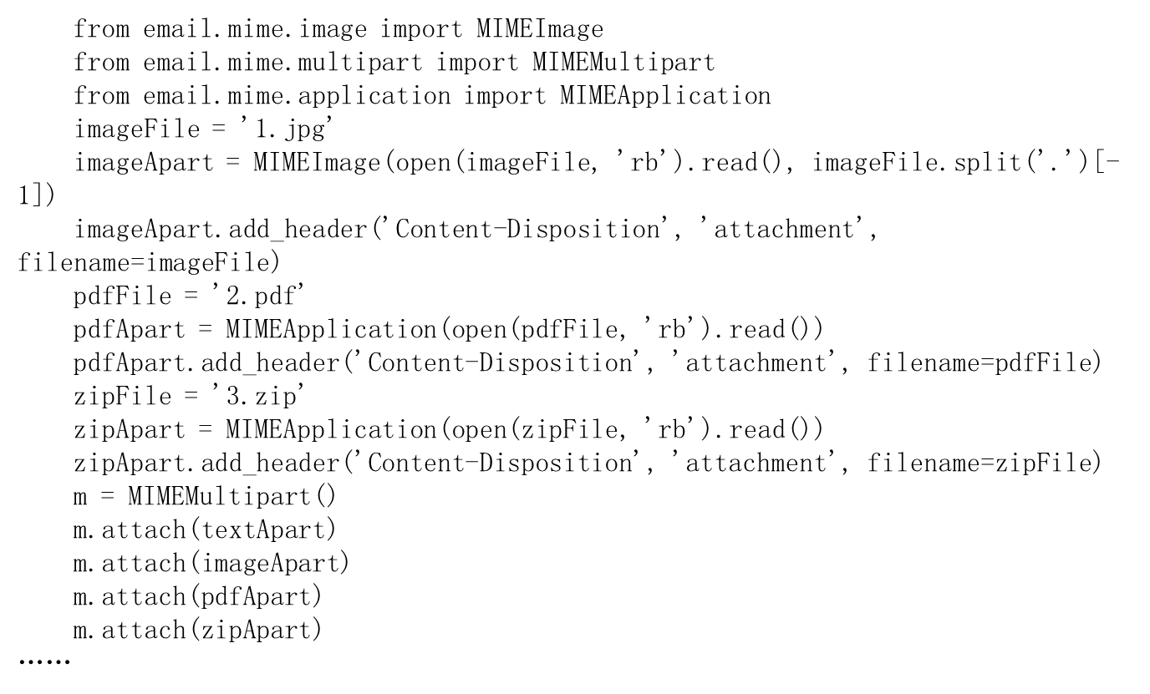
拓展活动：
多数情况下，发邮件是为了传送电子文件，那么如何修改程序实现添加附件的功能呢？

Slide 13
小结：
1. 了解电子邮件系统的基本架构和工作过程。
2. 通过运行程序，体验网络软件的作用和构成。
3. 了解 网络协议的重要作用。

Slide 14
谢谢观看
Thanks for watching

